Slide 2
读一读
东北 脑袋 严严实实 挡住 视线 花坛 显得 苍翠 飞舞 名贵 药材 雪花

Slide 3
读一读，认一认
我国东北的小兴安岭，有数不清的红松、白桦、栎树……几百里连成一片，就像绿色的海洋。
小兴安岭
绿色的海洋
比喻
总起句，起总领全文的作用。
这句话在文章中起什么作用？

Slide 4
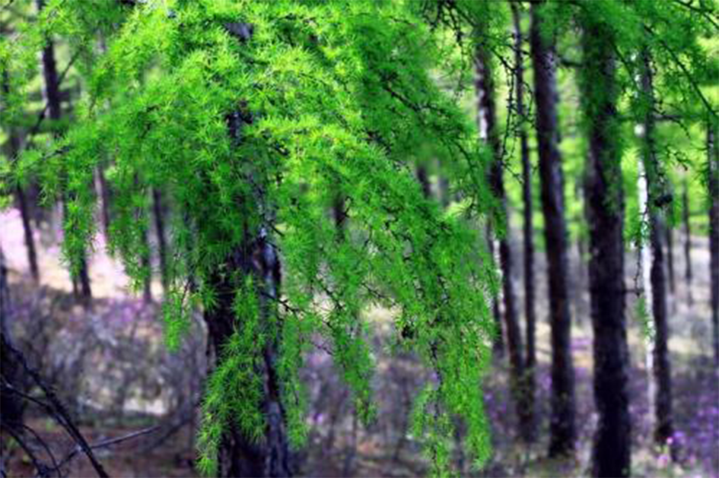
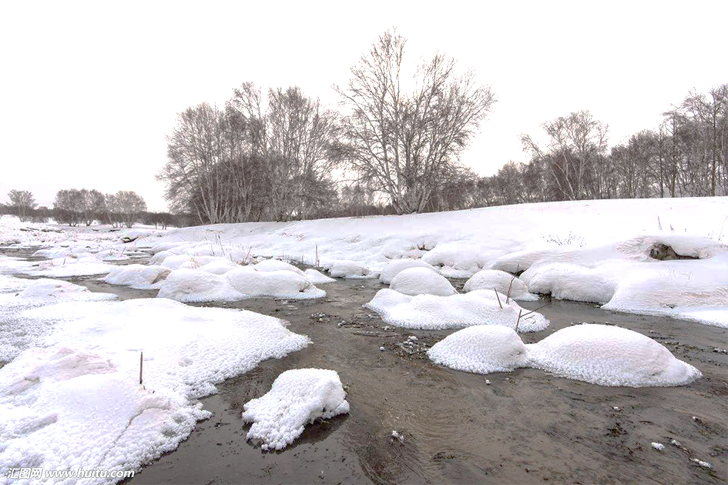
读一读，认一认
1. 春天，小兴安岭的景物有什么特点？
春天，树木抽出新的枝条，长出嫩绿的叶子。山上的积雪融化了，雪水汇成小溪，淙淙地流着。溪里涨满了春水。
抽
长
融化
汇
流
涨

Slide 5
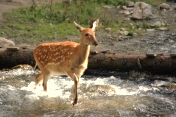
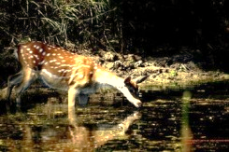
读一读，说一说
小鹿在溪边散步，它们有的俯下身子喝水，有的侧着脑袋欣赏自己映在水里的影子。
欣赏
拟人

Slide 6
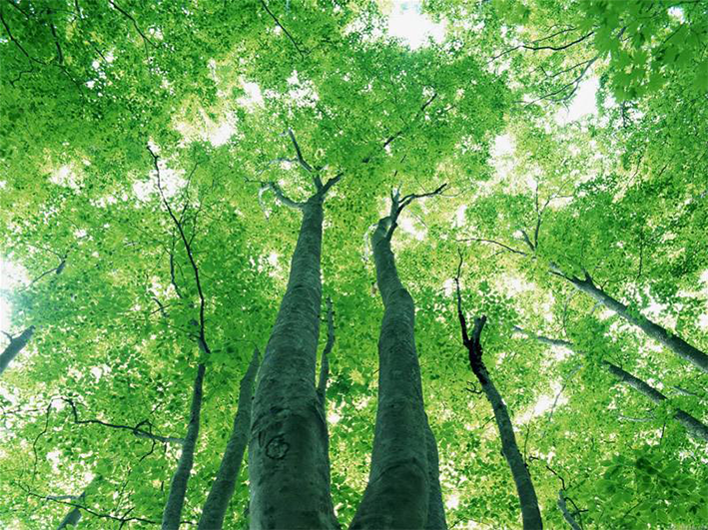
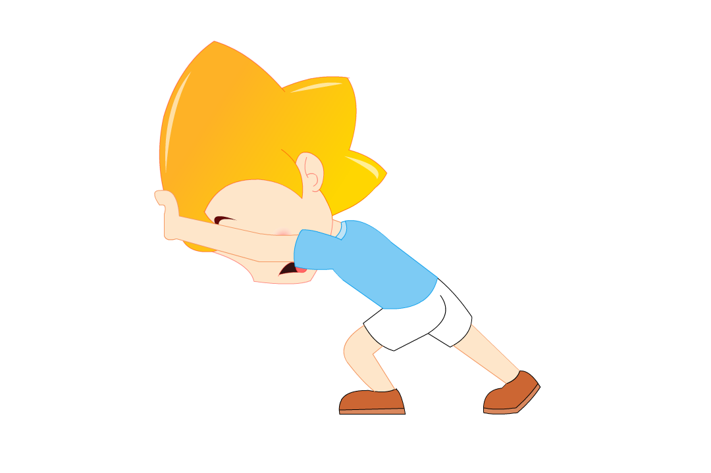
读一读，说一说
夏天，树木长得葱葱茏茏，密密层层的枝叶把森林封得严严实实的，挡住了人们的视线，遮住了蓝蓝的天空。
葱葱茏茏
密密层层
严严实实
哪些词语用得好？
这些叠词写出了夏天树木繁盛的特点。

Slide 7
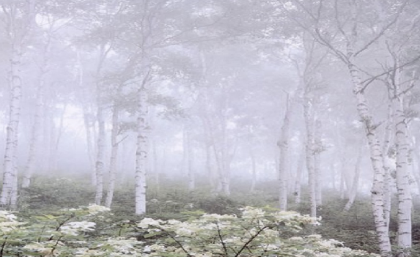
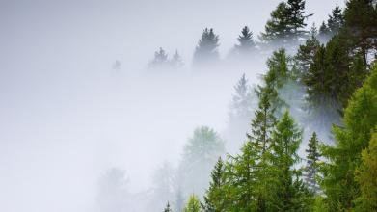
读一读，说一说
早晨，雾从山谷里升起来，整个森林浸在乳白色的浓雾里。
早晨，雾从山谷里升起来，整个森林包在乳白色的浓雾里。
浸
包
“浸”写出了大雾的浓和范围广。

Slide 8
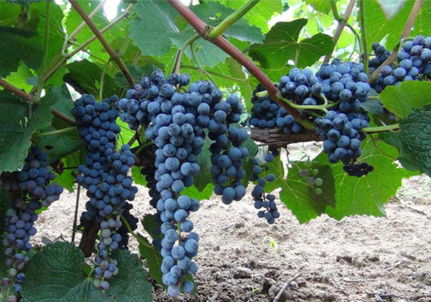
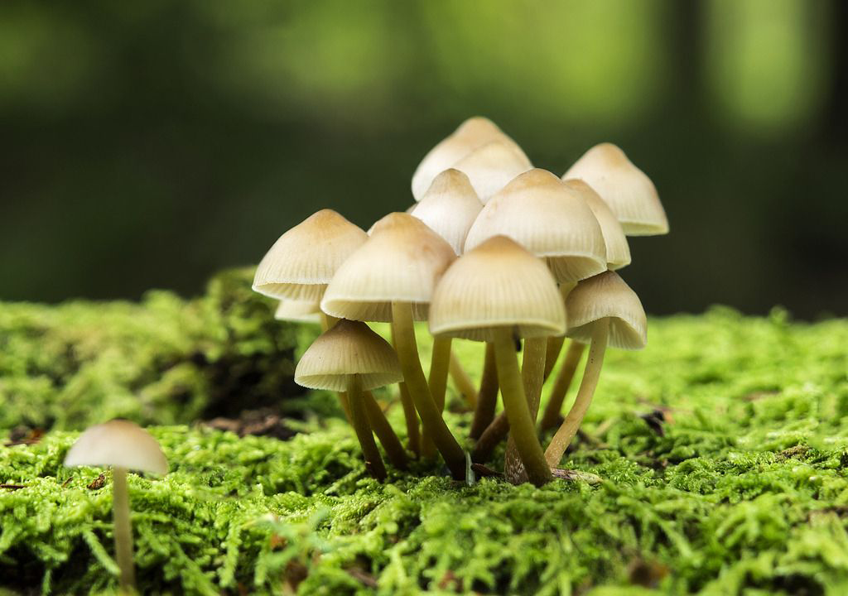
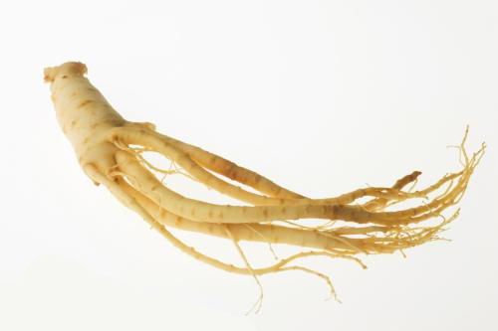
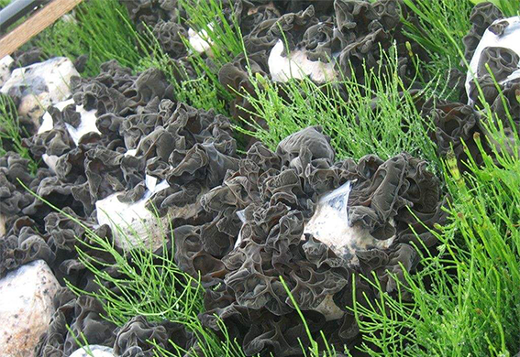
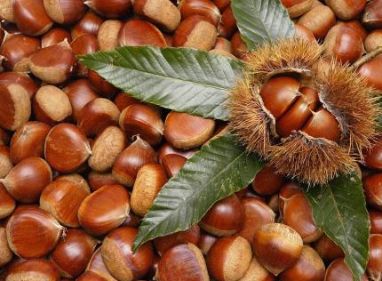
读一读，说一说
这时候，森林向人们献出了酸甜可口的山葡萄，又香又脆的榛子，鲜嫩的蘑菇和木耳，还有人参等名贵药材。
山葡萄
榛子
蘑菇
木耳
人参
丰富的野生植物

Slide 9
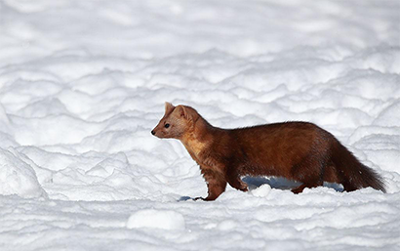
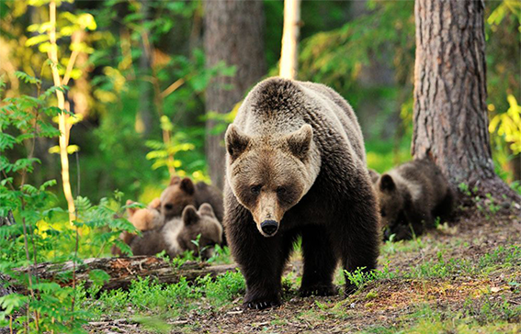
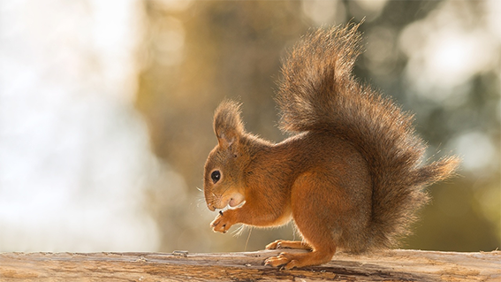
西北风呼呼地刮过树梢。黑熊躲进自己的洞里冬眠。紫貂捕捉野兔当美餐。松鼠靠秋天收藏在树洞里的松子过日子，有时候还到枝头散散步，看看春天是不是快要来临。
可爱的小动物们给寒冷的冬天增添许多生趣。

Slide 10
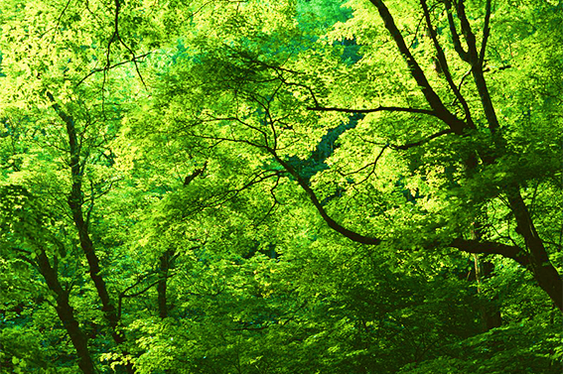
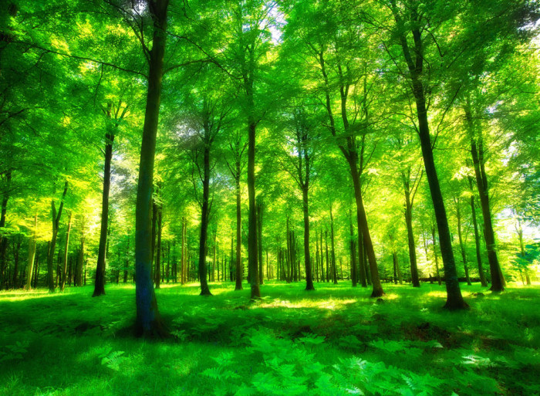
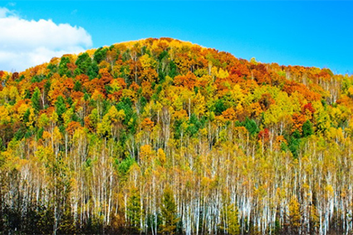
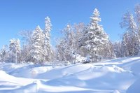
读一读，说一说
生机勃勃
郁郁葱葱
黄绿相间
一片银白
小兴安岭一年四季景色诱人，是一座美丽的大花园，也是一座巨大的宝库。
第一，突出小兴安岭树木多的特点；
请用文中的一句话对小兴安岭进行概括。
小兴安岭的树木一年四季有哪些变化？
为什么写四季的景色都要写到树木？
第二，通过树木的变化，体现小兴安岭四季的美丽。
中心句

Slide 11
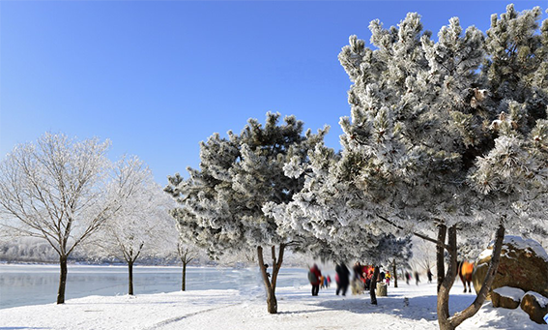
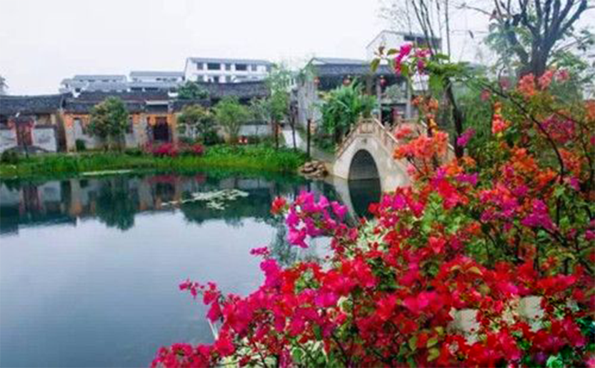
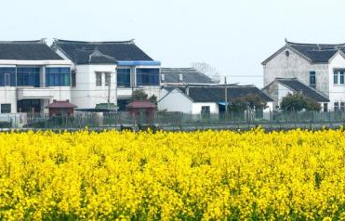
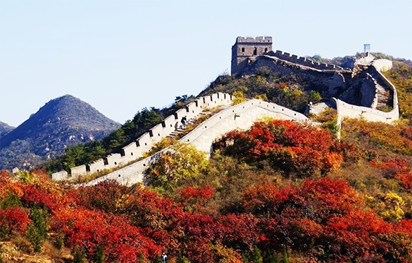
我的家乡_____季最美
吉林的冬天
广西的夏天
江南的春天
北京的秋天
你觉得家乡哪个季节最美？为什么？仿照课文写法写一段话。

Slide 13
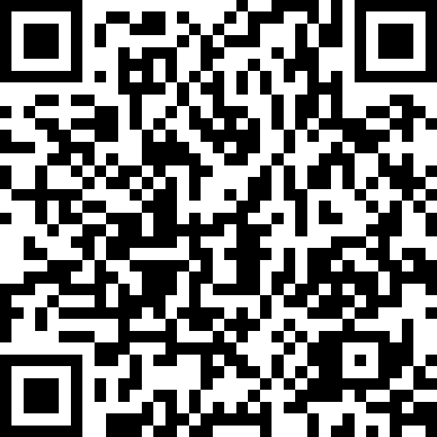
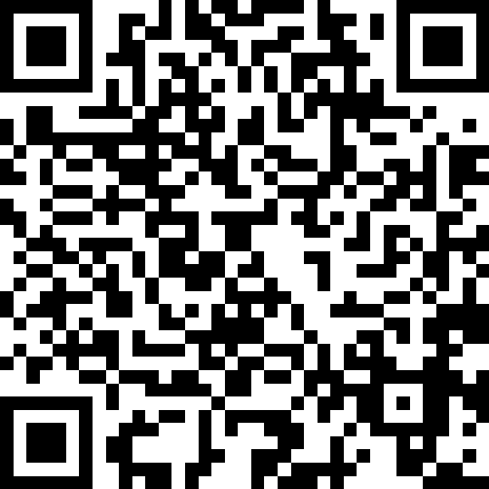
《美丽的小兴安岭》教学资料链接
导学案设计 教案设计 教学实录 预习卡设计 活动卡设计 课时测评 课外积累
教学资料
学习工具
生字笔顺演示 课文词语听写 课文原声朗读 课文类文阅读

